Slide 1
JavaScript期末答辩
——陈亚杰

Slide 2
1
Async await
目录
CONTENT
Vue.js
2
3
Virtual dom
3
参考资料

Slide 3
1
Async await

Slide 4
1. Async await的出现原因
构建一个应用程序总是会面对异步调用，不论是在 Web 前端界面，还是 Node.js 服务端都是如此，JavaScript 里面处理异步调用一直是非常恶心的一件事情。以前只能通过回调函数，后来渐渐又演化出来很多方案，最后 Promise 以简单、易用、兼容性好取胜，但是仍然有非常多的问题。其实 JavaScript 一直想在语言层面彻底解决这个问题，在 ES6 中就已经支持原生的 Promise，还引入了 Generator 函数，终于在 ES7 中决定支持 async 和 await。

Slide 5
1. Async await基本语法
async/await 究竟是怎么解决异步调用的写法呢？简单来说，就是将异步操作用同步的写法来写。
Async表示async函数，await只能在这个函数里面，await表示等待promise返回结果之后再执行。

Slide 6
1. Async await对比Promise
Promise有很多then方法，导致整块代码充满Promise的方法，而且每个then方法内部是一个独立的作用域，想要共享数据，就需要将部分数据暴露在外层，在then内部再赋值一次，虽然如此，Promise 对于异步操作的封装还是非常不错的，所以 async/await 是基于 Promise 的， await 后面是要接收一个 Promise 实例。

Slide 7
2
Vue.js

Slide 8
2. Vue的基本信息
vue是法语中视图的意思，vue.js是一个轻巧、高性能、可组件化的MVVM库，同时拥有非常容易上手的API。

Slide 9
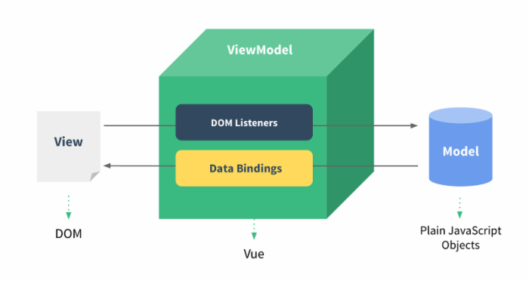
2. Vue的特点
vue.js 的核心是一个响应的数据绑定系统，它让数据与 DOM 保持同步非常简单。
通过vue.js完成中间的底层逻辑，实现绑定，改变其中的任何一层，另外一层都会改变

Slide 10
2. Vue主要指令
V-on指令用于监听DOM事件
V-bind指令用于响应地更新HTML特性
V-for指令用于渲染列表
V-model指令用于数据双向绑定
V-if指令用于条件渲染

Slide 11
2. Vue.js总结
在发布之初，Vue.js原本是着眼于轻量的嵌入式使用场景。在今天，Vue.js也依然适用于这样的场景。由于其轻量、高性能的特点，对于移动场景也有很好的契合度。更重要的是，设计完备的组件系统和配套的构建工具、插件，使得Vue.js在保留了其简洁API的同时，也已经完全有能力担当起复杂的大型应用的开发。

Slide 12
3
Vue.js

Slide 13
3. Vue原理解析之Virtual Dom
DOM是文档对象模型(Document Object Model)的简写，在浏览器中我们可以通过js来操作DOM，但是这样的操作性能很差，于是Virtual Dom应运而生。我的理解，Virtual Dom就是在js中模拟DOM对象树来优化DOM操作的一种技术或思路。

Slide 14
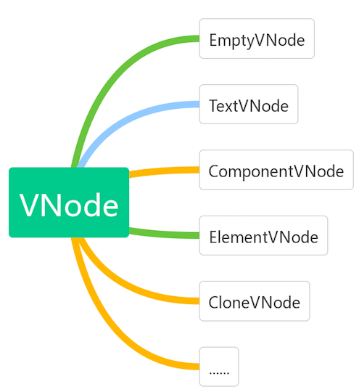
3. Vnode分类
可以理解为框架的虚拟dom的基类，通过new实例化的VNode大致可以分为几类：
EmptyVNode: 没有内容的注释节点
TextVNode: 文本节点- ElementVNode: 普通元素节点
ComponentVNode: 组件节点
CloneVNode: 克隆节点，可以是以上任意类型的节点，唯一的区别在于isCloned属性为true

Slide 15
4
参考资料

Slide 16
4. 参考资料
1.http://cnodejs.org/topic/5640b80d3a6aa72c5e0030b6
2.http://www.tuicool.com/articles/ZZnuQzZ
3. http://www.csdn.net/article/1970-01-01/2825439
4.https://segmentfault.com/a/1190000008291645

Slide 17
谢谢大家观看
Thanks For Watching

